Slide 1
العلوم | المادة
الثاني الابتدائي | الصف
السّادسة (القوى والطاقة) | الوحدة
الحادي عشر (القوى) | الفصل
القُوى تُحرِّكُ الأشْياء | الدرس الأول
وزارة التربية والتعليم – الفصل الدراسي الثاني 2020-2021م

Slide 2
القُوى تُحرِّك الأَشْياءَ العلوم - الصف الثاني الابتدائي
أهداف الدرس
الهدف الأول: تَعريف القُوة بأنَّها دَفعٌ أو سحب .
الهدف الثاني: وصف قوَّتي الجَاذبية و الاحتِكاك .
وزارة التربية والتعليم – الفصل الدراسي الثاني 2020-2021م

Slide 3
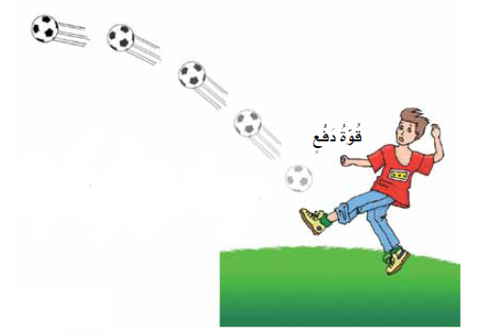
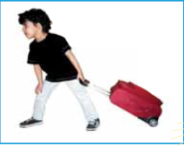
القُوى تُحرِّك الأَشْياءَ العلوم - الصف الثاني الابتدائي
القُوى تُحرِّك الأَشْياءَ
ما الَّذي يُحركُ الأشياءَ ؟
لا تَتحرك الأشياءُ السَّاكنةُ مِن تِلقاءِ نَفسها , لِذا عَلينا دَفعُ الشَّيءِ أو سَحبِه لِيتَحرَّك .
قوة سحب
يُسمَّى الدَّفع أو السَّحب قُوَّةً .
وزارة التربية والتعليم – الفصل الدراسي الثاني 2020-2021م

Slide 4
القُوى تُحرِّك الأَشْياءَ العلوم - الصف الثاني الابتدائي
القُوى تُحرِّك الأَشْياءَ
ما الَّذي يُحركُ الأشياءَ ؟
قوة سحب
إذا سَحَبتُ شَيئًا فَإني أُقَربُهُ مِني .
إذا دَفَعتُ شَيئًا فَإني أُبعِدهُ عَنِّي .
وزارة التربية والتعليم – الفصل الدراسي الثاني 2020-2021م

Slide 5
القُوى تُحرِّك الأَشْياءَ العلوم - الصف الثاني الابتدائي
القُوى تُحرِّك الأَشْياءَ
نشاط (1)
ما الَّذي يَجعل الكُرة تَتَحرَّك أبعَد ؟
الرَّكلة الأقوَى للكُرة تُحرِّكُها مسافَةً أبعَد.
وزارة التربية والتعليم – الفصل الدراسي الثاني 2020-2021م

Slide 6
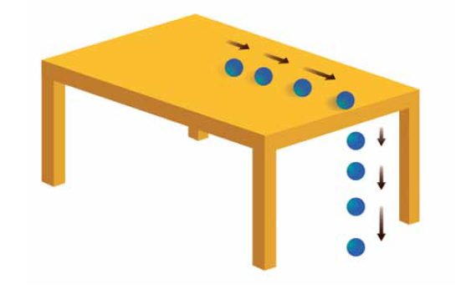
القُوى تُحرِّك الأَشْياءَ العلوم - الصف الثاني الابتدائي
القُوى تُحرِّك الأَشْياءَ
مَا بَعضُ أنوَاعِ القُوى ؟
عِندَما تَتدَحرج كُرةٌ على سَطح طَاوِلة فَإِنَّها تَسقُطُ نَحوَ الأَرضِ .
القُوَّة الَّتي سَبَّبت سُقوط الكُرة هي قُوَّة الجَاذِبيَّة .
الجَاذِبيَّةُ الأرضِيةُ هي القُوة الَّتي تَجذِب بِها الأرض الأجسَام نَحوَها.
وزارة التربية والتعليم – الفصل الدراسي الثاني 2020-2021م

Slide 7
القُوى تُحرِّك الأَشْياءَ العلوم - الصف الثاني الابتدائي
القُوى تُحرِّك الأَشْياءَ
مَا بَعضُ أنوَاعِ القُوى ؟
عِندَما أَقفِزُ إلى أَعلَى فَإنَّ الجَاذِبية تُعِيدُني ثانِيةً إلى الأرض .
مِقدَار القُوَّة الَّتي تَسحَبُ الجِسمَ في اتِّجاه الأرض يُسمَّى وَزْن الجِسم .
وزارة التربية والتعليم – الفصل الدراسي الثاني 2020-2021م

Slide 8
القُوى تُحرِّك الأَشْياءَ العلوم - الصف الثاني الابتدائي
القُوى تُحرِّك الأَشْياءَ
مَا بَعضُ أنوَاعِ القُوى ؟
عِندَما نَضغَطُ كَوابِح الدَّراجَة الهَوائية فَإنَّها تَتوقف نَتيجَة الاحتِكاك بين الكَوابِح وبَين العَجَلة .
الاحْتِكاك قُوَّة تُبطِئ حَركَة الأشيَاء أو تُوقِفها .
وزارة التربية والتعليم – الفصل الدراسي الثاني 2020-2021م

Slide 9
القُوى تُحرِّك الأَشْياءَ العلوم - الصف الثاني الابتدائي
القُوى تُحرِّك الأَشْياءَ
مَا بَعضُ أنوَاعِ القُوى ؟
مَتى يَكونُ الاحْتِكاكُ أكْبرَ،
على السُّطوحِ الْخشِنَةِ أمْ على السُّطوحِ الْملْساءِ؟
....................................................................
سُؤال
مَتى يَكونُ الاحْتِكاكُ أكْبرَ،
على السُّطوحِ الْخشِنَةِ أمْ على السُّطوحِ الْملْساءِ؟
يَكونُ الاحْتكاكُ أكْبرُ على السُّطوحِ الخَشِنَةِ.
الإجابة
وزارة التربية والتعليم – الفصل الدراسي الثاني 2020-2021م

Slide 10
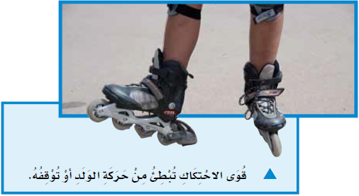
القُوى تُحرِّك الأَشْياءَ العلوم - الصف الثاني الابتدائي
القُوى تُحرِّك الأَشْياءَ
كَيف تُغَيِّرُ القُوى الحَرَكة ؟
القُوى تُحرِّك الأجسَام السَّاكِنة .
القُوى تُوقِف الأجسَام المُتَحرِّكة أو تُغَير مِن اتِّجَاهِهَا .
وزارة التربية والتعليم – الفصل الدراسي الثاني 2020-2021م

Slide 11
القُوى تُحرِّك الأَشْياءَ العلوم - الصف الثاني الابتدائي
نَشَاطٌ تَقييمي
أكمِل الجُمَلتين التاليتين بِكًلمة مُنَاسبة:
1- تَقِف الكُرة المُتَدحرِجة على أرض الغُرفة بِسبب ................ .
الاحتِكاك
2- تَسقُط الأجسَام إلى الأرض بِفعِل قُوَّة ..................... .
الجَاذبية الأرضِية
وزارة التربية والتعليم – الفصل الدراسي الثاني 2020-2021م

Slide 12
القُوى تُحرِّك الأَشْياءَ العلوم - الصف الثاني الابتدائي
القُوى تُحرِّك الأَشْياءَ
انتهى الدًّرس
وزارة التربية والتعليم – الفصل الدراسي الثاني 2020-2021م

